Slide 1
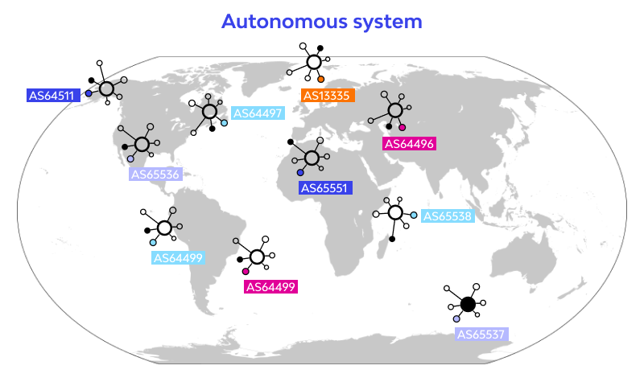
TC 3003B Implementación de redes de área amplia
BGP (Border Gateway Protocol)
ITESM Campus Querétaro

Slide 2
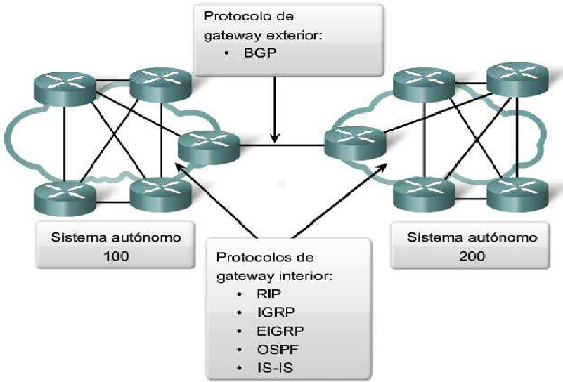
Protocolos de ruteo interior
Interior Gateway Protocol (IGP)
Son los protocolos de ruteo que operan dentro de una organización (sistema autónomo).
Por ejemplo: RIP, IGRP, EIGRP, OSPF e IS-IS.

Slide 3
Protocolos de ruteo exterior
Exterior Gateway Protocol (EGP)
Son los protocolos de ruteo que intercambian información de ruteo entre distintos sistemas autónomos, como ISP.
Ejemplo: BGP (Border Gateway Protocol).

Slide 4
Protocolos de ruteo interior vs exterior
Mientras que los protocolos de ruteo interior (IGP) son usados para rutear dentro de una organización, los protocolos de ruteo exterior (EGP) son usados para rutear entre las organizaciones.
Actualmente BPG es el único protocolo de ruteo exterior (EGP) en uso.

Slide 5
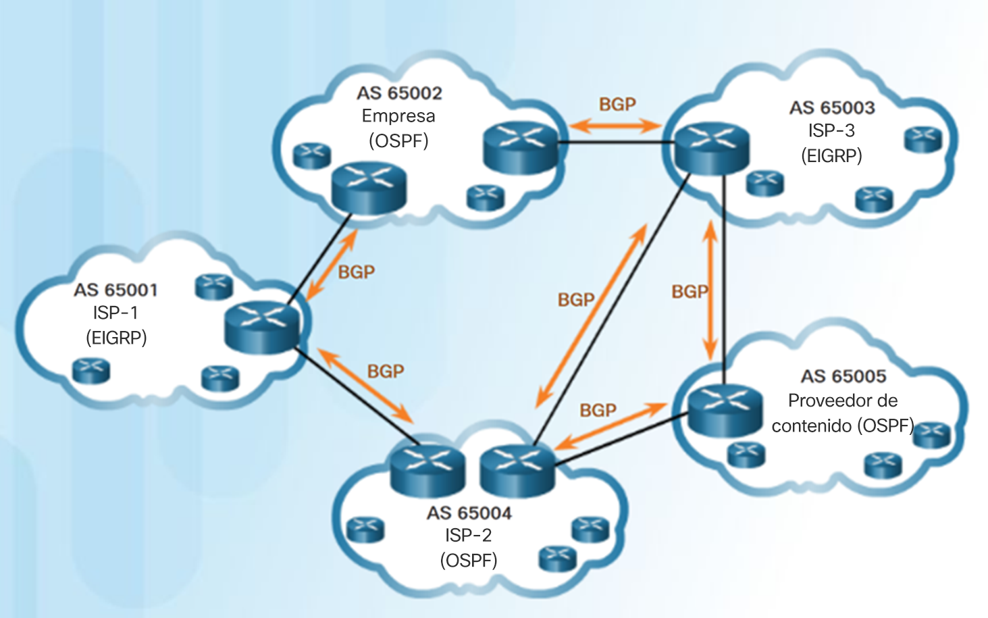
Border Gateway Protocol (BGP)
El protocolo de gateway fronterizo (BGP) es un protocolo de ruteo exterior.
Se asigna a cada Sistema Autónomo (AS) un número AS de 16 o 32 bits que lo identifica de manera única en Internet.

Slide 6
Border Gateway Protocol (BGP)
BGP es el pegamento que une a Internet. Es uno de los pilares de Internet. Se dice que BGP, NAT y DNS son los protocolos que han permitido que Internet tenga este crecimiento que hemos visto hasta nuestros días.
Permite intercambiar información de enrutamiento entre distintos sistemas autónomos sin depender de las métricas.
BGP hace anuncios entre los ruteadores que están en las fronteras de las organizaciones, por eso es border (frontera) gateway (ruteador) protocol.

Slide 7
Border Gateway Protocol (BGP)
Sistema Autónomo (AS)
El sistema autónomo es un número homologado asignado por una autoridad de registro que identifica a un grupo de ruteadores y redes administradas bajo una misma política. Este número se asigna a alguien como un proveedor de servicios. Cuando yo me conecto con ese proveedor voy a formar parte de ese sistema autónomo. Dentro de un sistema autónomo sabemos que hay tales redes que están siendo anunciadas a través de BGP al resto de Internet.
El principal objetivo de BGP es permitir que cada sistema autónomo anuncie sus rutas a través de las conexiones BGP al resto de Internet.

Slide 8
Border Gateway Protocol (BGP)
BGP se utiliza cuando un AS tiene conexiones a sistemas autónomos múltiples. Esto se conoce como “conexión múltiple”.

Slide 9
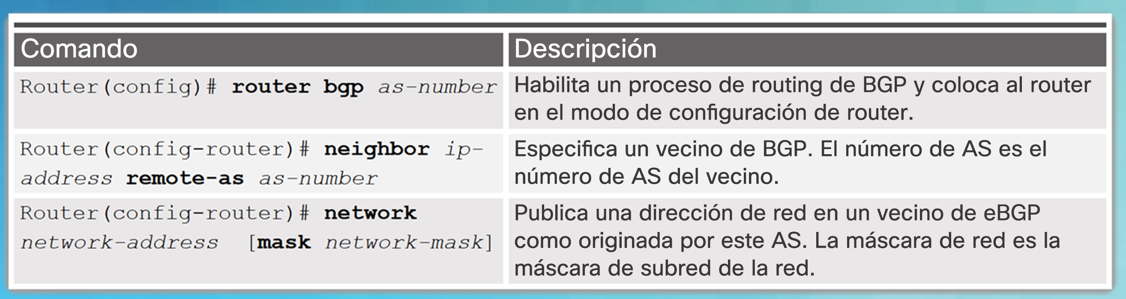
Pasos para configurar BGP
Habilitar el ruteo BGP.
Configurar vecinos BGP (interconexión).
Publicar las redes que se originan de este AS. (Definimos que redes queremos anunciar en BGP)

Slide 10
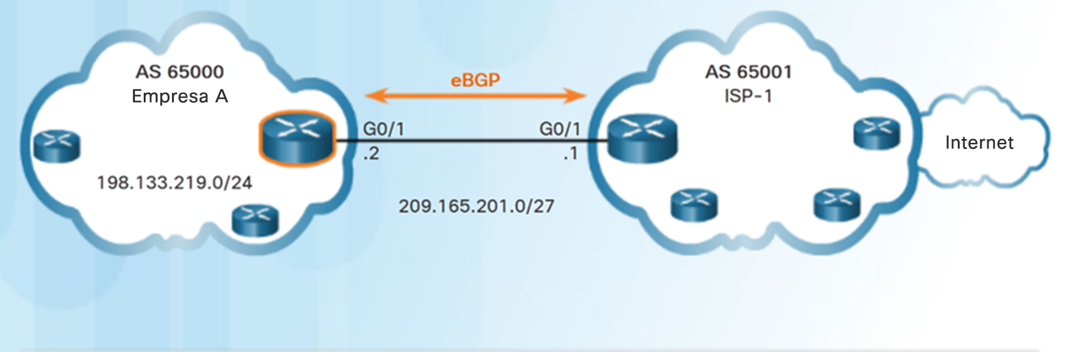

Ejemplo de configuración de BGP
Habilita el ruteo BGP
Define BGP como el protocolo de ruteo IP. Habilita BGP e identifica el número de AS.
router bgp as-number
as-number Es el número de sistema autónomo de mi ruteador.
network 0.0.0.0 inyecta una ruta por default en la tabla BGP y se anunciará a todos los vecinos de BGP

Slide 11
Ejemplo de configuración de BGP
Define vecinos BGP
Identifica el ruteador vecino con el que establecerá una sesión BGP. Identifica el par de BGP y su número de AS.
router neighbor ip-address remote-as as-number
ip-address Es la dirección de destino (router-id) del par BGP.
as-number Es el número de sistema autónomo del vecino BGP.
EmpresaA(config)#router bgp 65000
EmpresaA(config-router)#neighbor 209.165.201.1 remote-as 65001
EmpresaA(config-router)#network 198.133.219.0 mask 255.255.255.0

Slide 12
Ejemplo de configuración de BGP
Define vecinos BGP
router neighbor ip-address remote-as as-number
ip-address Es la dirección de router-id de destino del par BGP.
as-number Es el número de sistema autónomo del vecino BGP.
network 0.0.0.0 inyecta una ruta por default en la tabla BGP y se anunciará a todos los vecinos de BGP
EmpresaA(config)#router bgp 65000
EmpresaA(config-router)#neighbor 209.165.201.1 remote-as 65001
EmpresaA(config-router)#network 198.133.219.0 mask 255.255.255.0

Slide 13
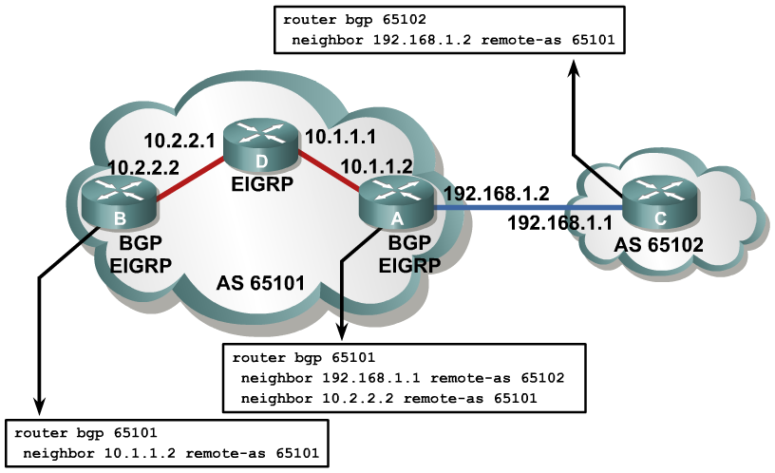
Ejemplo de configuración de BGP
BGP neighbor command
Ya con esto tenemos intercambio de rutas entre el ruteador C, A y B. Esta es la configuración mínima que ocupamos para BGP. Esto solo establece las adyacencias.
El comando neighbor le dice al ruteador C, vas a intentar establecer una conexión TCP hacia el ruteador A con la dirección del ruteador A y el número de AS remoto.
En el ruteador A, debe haber un comando reciproco. Hasta que ponga los dos comandos se establece la conexión. El ruteador A tiene un vecino interno que es B.

Slide 14
Ejemplo de configuración de BGP
Publica las redes que se originan de este AS
Introduce la dirección de red en la tabla de BGP local. Identifica que red va a ser anunciada por medio de BGP.
network network-address [mask network-mask]
EmpresaA(config)#router bgp 65000
EmpresaA(config-router)#neighbor 209.165.201.1 remote-as 65001
EmpresaA(config-router)#network 198.133.219.0 mask 255.255.255.0

Slide 15
Ejemplo de configuración de BGP
Publica las redes que se originan de este AS
El comando network se refiere a qué redes vas a inyectar a la tabla de ruteo global de BGP. Pero es necesario que la ruta exista en mi tabla de ruteo, antes de que BGP la pueda inyectar.
network network-address [mask network-mask]
EmpresaA(config)#router bgp 65000
EmpresaA(config-router)#neighbor 209.165.201.1 remote-as 65001
EmpresaA(config-router)#network 198.133.219.0 mask 255.255.255.0

Slide 16
Verificación de BGP
Estos son los tres comandos para verificar BGP:
sh ip route
show ip bgp
show ip bgp summary

Slide 17
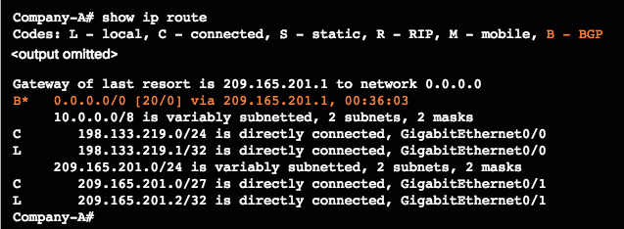
Verificación de BGP
sh ip route
Despliega el contenido de la tabla de ruteo.
Company-A
0.0.0.0

Slide 18
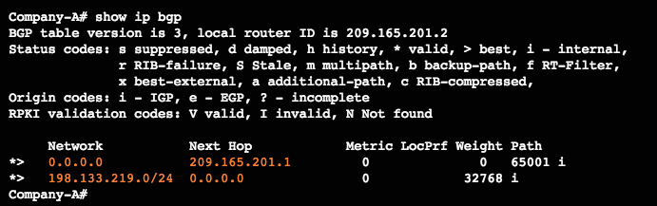
Verificación de BGP
show ip bgp
Despliega el contenido de la tabla de ruteo de bgp.
Company-A
0.0.0.0

Slide 19
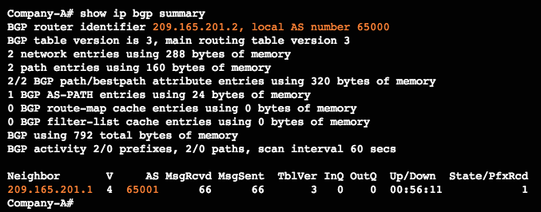
Verificación de BGP
show ip bgp summary
Nos muestra las relaciones de adyacencia que tenemos establecidas.
Company-A
Versión 4 Número de sistema autónomo del vecino

Slide 20
Ejemplo de configuración de BGP
El comando de configuración global router bgp as-number habilita BGP e identifica el número de AS.
El comando de configuración del router neighbor ip-address remote-as as-number identifica el par de BGP y su número de AS.
El comando de configuración del router network network-address [mask network-mask] introduce la dirección de red en la tabla de BGP local.
EmpresaA(config)#router bgp 65000
EmpresaA(config-router)#neighbor 209.165.201.1 remote-as 65001
EmpresaA(config-router)#network 198.133.219.0 mask 255.255.255.0

